Slide 1
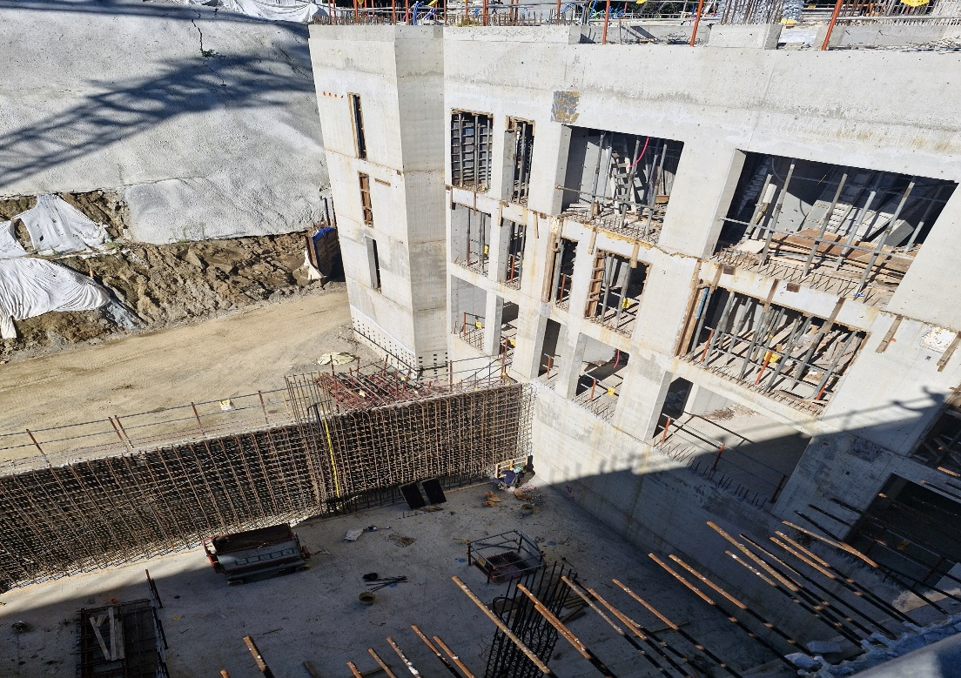
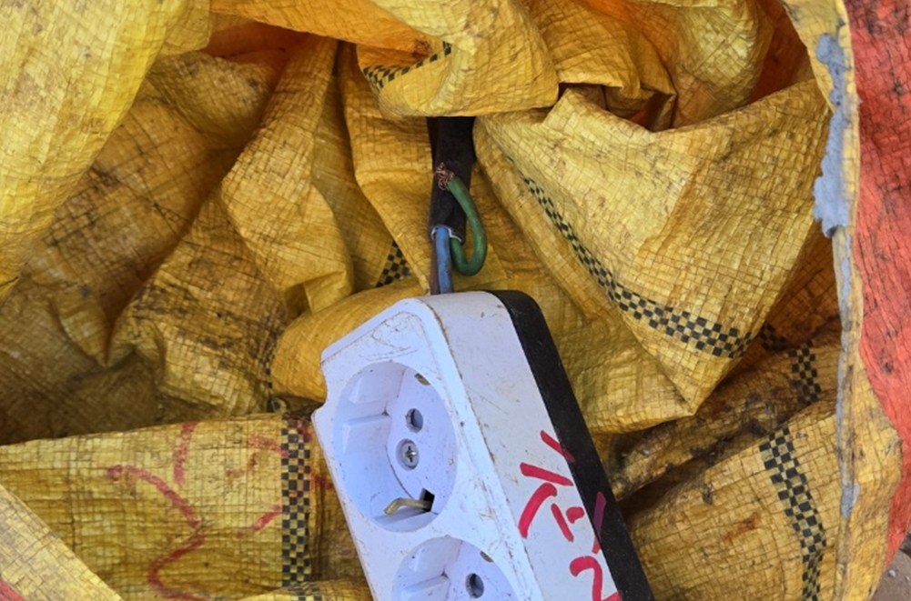
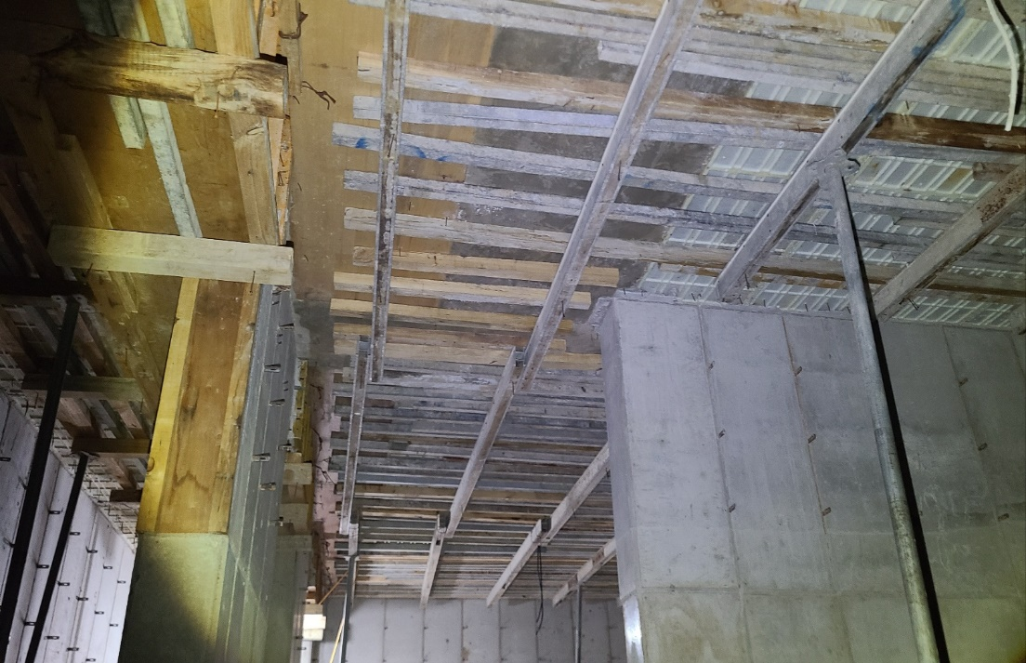
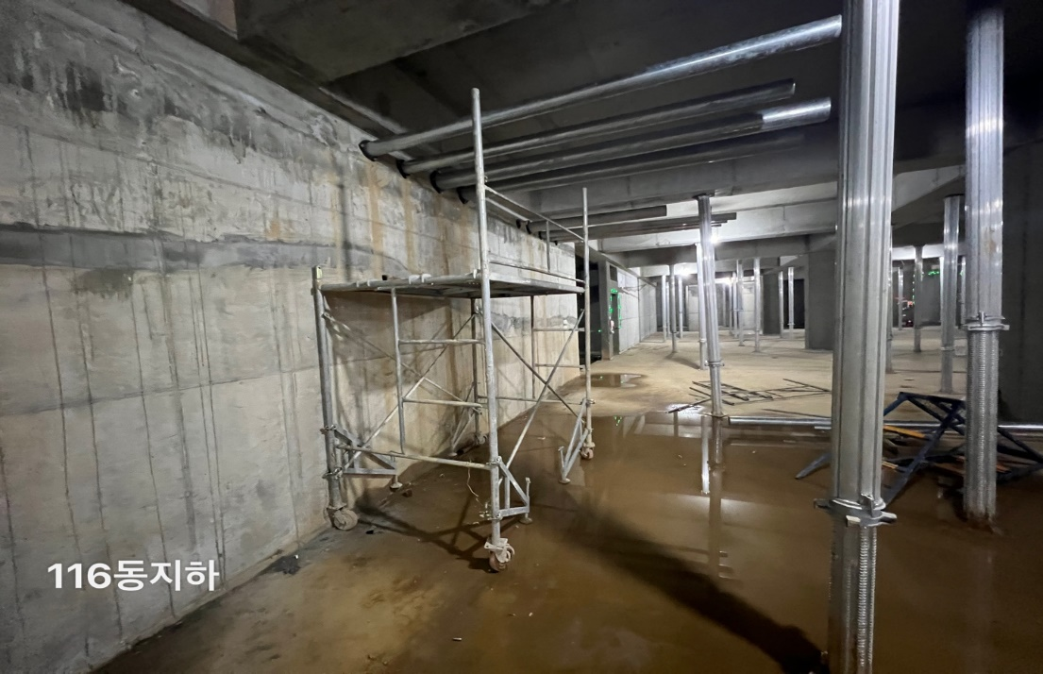
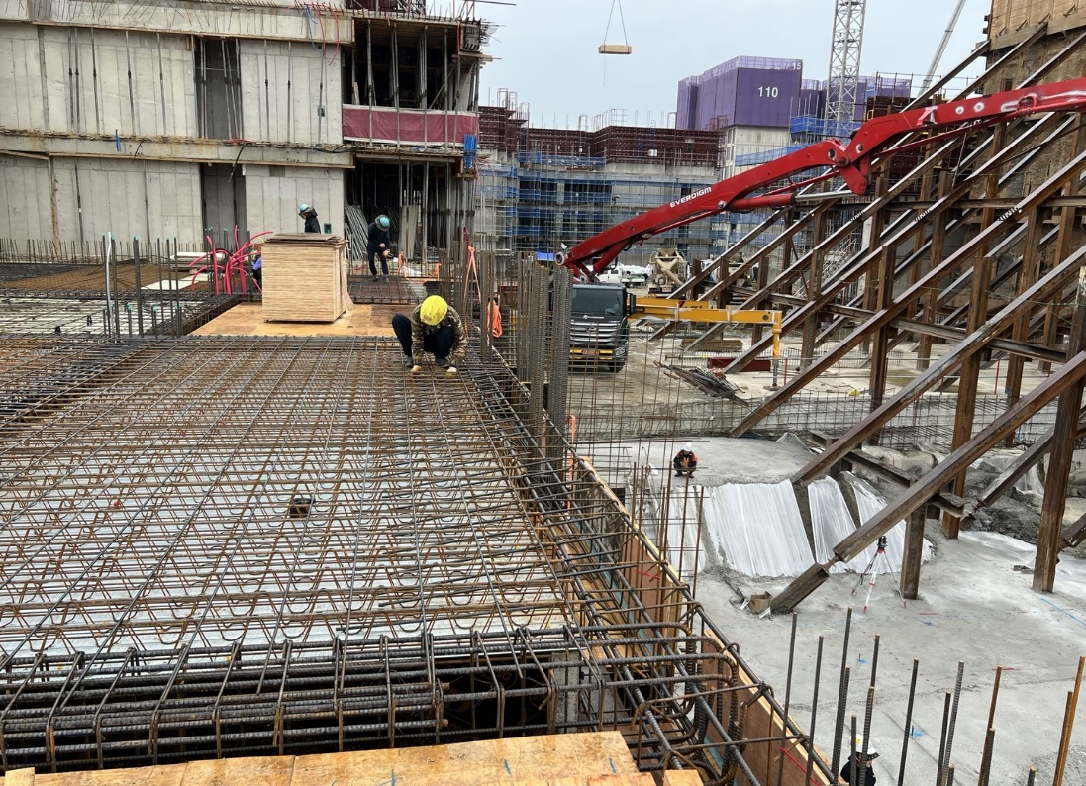
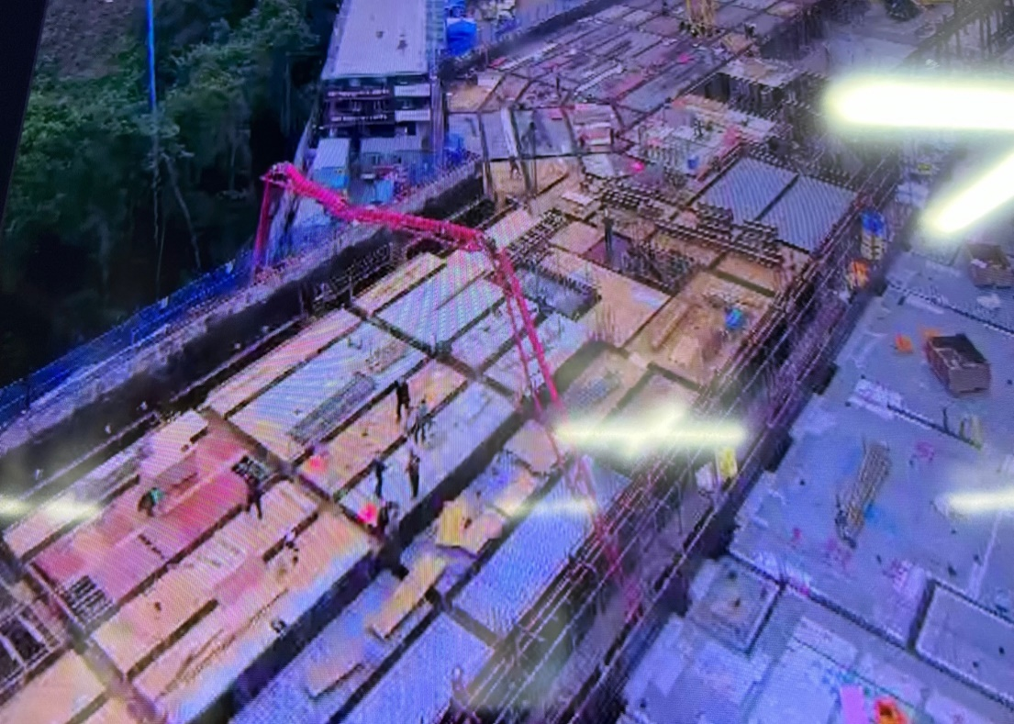
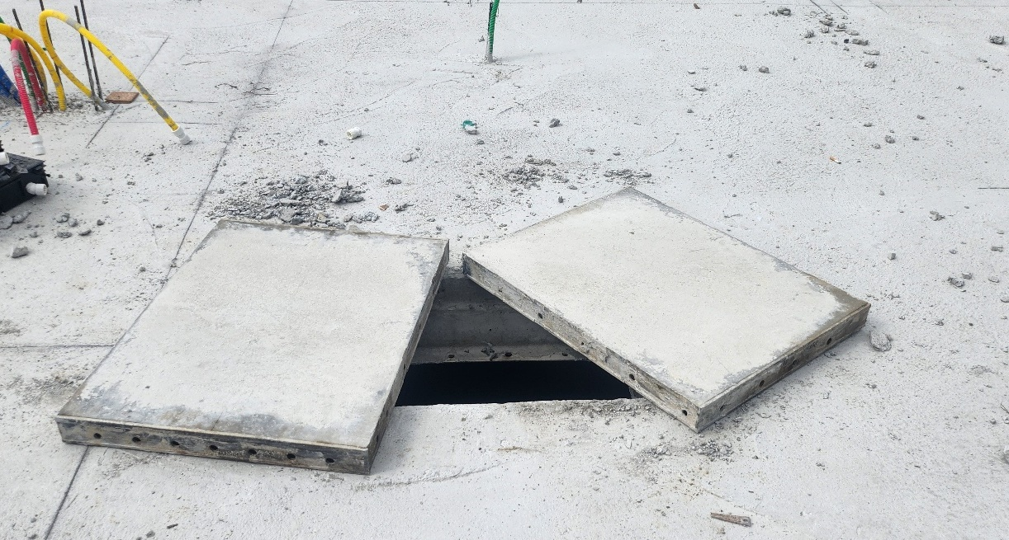
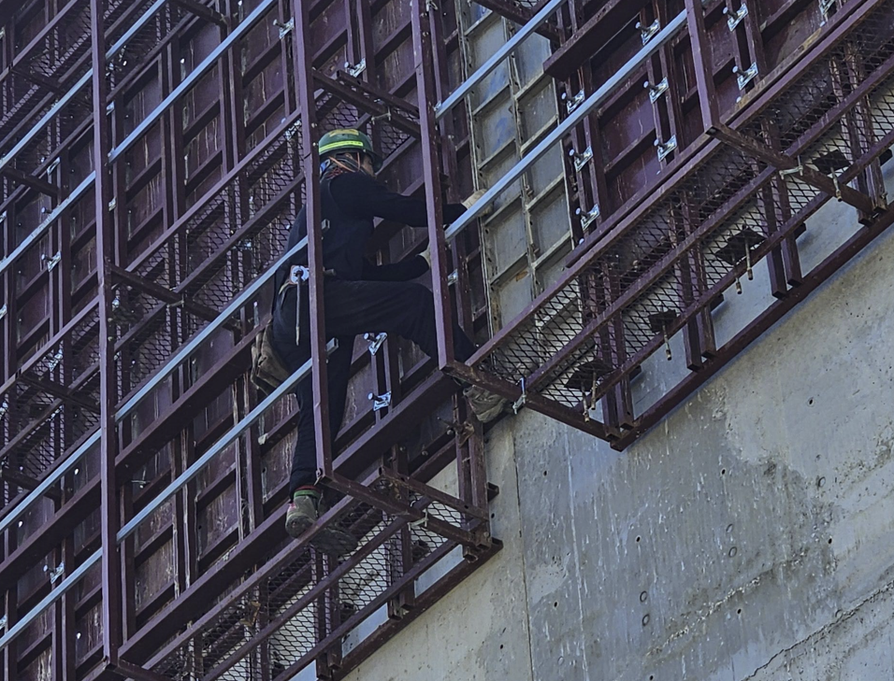
위험성평가 지적사항(24.08.16~30)
상하부 동시작업(상부해체,하부형틀작업)금지
콘센트 접지선 미연결
슬래브 거푸집 완벽 해체 OR 접근금지 조치
이동식 비계 난간 미설치
단부구간 난간 미설치 추락위험
펌프카 붐대 하부 통제 미흡
알폼 자재인양구 덮개 미설치
갱폼작업 안전벨트 미착용

